Slide 1
용감한 용팀장 실전반 · 5주차
팔리고 난 뒤가 진짜 시작이다
CS · 반품 · 주문처리 · 로고&배너
용감한 용팀장

Slide 2
5주차 한눈에 보기
1
2
3
4
SMemo 설치
CS 매뉴얼 공개
반품·교환 처리
아바닛 완전정복
CS 응대 필수 도구 세팅
실제 직원 교육자료 원문 그대로
자동회수 방지 + 케이스별 판단
주문수집 → 배송신청서 원스톱
5
6
7
로고 & 배너 실습
능력 업그레이드
정규 스터디 안내
AI 프롬프트로 만들고 직접 등록
파워등급 이상 마켓 1,000개 공유
매월 첫째주 일요일 · 3개월 단위

Slide 3
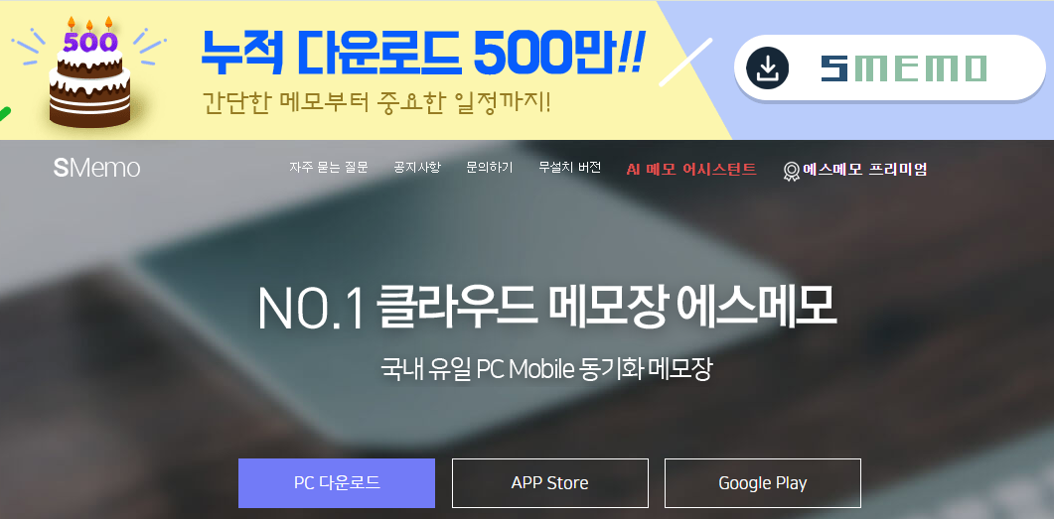
1
SMemo(에스메모) 설치
CS 응대에 항상 쓰는 메모 프로그램 — 강의 시작 전에 미리 설치해둡니다.
설치 방법
① 공식 사이트 접속 smemo.co.kr
② [PC 다운로드] 클릭 → 설치 파일 실행
③ 안내에 따라 설치 완료 (무설치 버전도 있음)
💡 용팀장이 실제로 쓰는 방식
메모가 항상 화면 가장 위에 떠 있음
→ 알트+탭으로 창을 왔다갔다 하며 확인할 필요 없음
→ 업무가 끝나면 메모만 꺼버리면 끝
필요할 때 그때그때 캡쳐해서 복붙 가능
smemo.co.kr → [PC 다운로드]

Slide 4
2
CS 매뉴얼
실제 직원 교육자료, 원문 그대로 공개합니다
이 자료는 용팀장이 실제로 CS 직원 교육에 사용했던 매뉴얼입니다.
지금도 스토어에서 그대로 돌아가고 있고, 스토어명만 바꾸면 여러분 CS 담당자에게 바로 넘길 수 있습니다.
https://www.notion.so/CS-27124bc4fd67807e94e7f96742f31aa5?source=copy_link

Slide 5
2
CS 운영 기본 — 전화는 받지 않는다(융통성 있게 운영)
운영시간과 채널을 정해두면, CS가 하루를 잡아먹지 않습니다.
운영 원칙
자동문자 예시
운영 시간: 오전 10시 ~ 오후 4시 (주말·공휴일 제외)
전화는 받지 않음 → 1~2번 울리면 자동 문자 발송 (Auto SMS Reply 앱)
문자 응대가 주요 채널 + 스마트스토어 문의
모르는 내용 → "확인 후 다시 연락드리겠습니다"
환불·재발송·금액 건 → 초반엔 대표 확인, 익숙해지면 자체 판단
(운영시간 내)
"안녕하세요. ○○스토어입니다. 현재 통화가 어려워 문자로 응대하고 있습니다. 제품 문의인 경우 해당제품 URL 링크와 문의사항을 문자로 남겨주시면 빠르게 답변드리겠습니다."
(운영시간 외)
"안녕하세요. ○○스토어입니다. CS 운영시간은 오전 10시~오후 4시입니다. 남겨주신 문의는 운영시간에 순차적으로 답변드리겠습니다."
⚠️ 꼭 통화를 원하는 고객 → 담당자가 직접 응대 / 곤란하거나 민감한 경우 → 대표에게 연결

Slide 6
2
모든 CS는 세 가지 시점으로 나뉜다
문의가 오면 먼저 어느 시점인지부터 분류합니다.
1
2
3
주문 전
주문 후
도착 후
추가 배송비 · 옵션 선택 · 대량 구매
세금계산서 · 견적서 · 제품 특징
배송 기간 · 배송지 변경
배송 지연 · 취소 요청 · 배송준비중 표시
파손 · 불량 · 누락 · 오배송
교환 · 반품 · AS 요청
💡 시점만 정확히 분류해도 응대 템플릿의 80%가 결정됩니다 — 뒤에 나오는 문자 템플릿도 이 3분류로 정리되어 있습니다.

Slide 7
2
주문 전 문의 ① 옵션·배송비·대량구매
옵션 선택이 안 돼요
① 불사자에서 옵션 수정 → ② 수정 상품 재업로드 → ③ 고객에게 마케팅 링크 발송
추가 배송비 있나요?
발생 시 사전 공지 / 없으면 "추가 배송비 없습니다. 안심하고 주문해주세요."
다른 사이즈 있나요?
선택 가능한 상품 링크로 안내(마케팅 링크)
대량 구매 가능한가요? (예: 40개)
"확인 후 안내드리겠습니다" 먼저 → 초반엔 대표 확인, 익숙해지면 직접 확인 → 결제 원하면 마케팅 링크 생성해 전달
어떤 제품 재고 있나요? (문의가 애매할 때)
"확인을 위해 제품 URL 링크를 문자로 보내주시면 빠르게 안내드리겠습니다."

Slide 8
2
주문 전 문의 ② 세금계산서·견적서·발송문의
세금계산서 문의
① 재고 확인 → ② "발행 가능합니다. 사업자등록증 사본과 발행용 이메일 주소를 문자로 보내주세요."
견적서 문의
"견적서 발행 가능합니다. 받으실 이메일 주소를 알려주세요." → 초반엔 대표에게 작성법 문의, 이후 직접 작성·발송
제품 특징 문의 (사이즈·재질·기능)
① 불사자에서 제품 검색 → 판매자 확인 → ② 알리왕왕으로 판매자에게 직접 문의 → ③ 받은 답변을 고객에게 전달
오늘 발송 되나요?
"저희는 중간 판매자로서 거래처 상황에 따라 발송 일정이 달라집니다. 현재 거래처 창고 검수 중이라 해외발주로만 진행 가능하며, 배송기간은 약 2주 정도 소요됩니다."

Slide 9
2
주문 후 문의 — 배송 관련이 대부분
배송 얼마나 걸리나요?
중국 내 배송 중 → "거래처에서 출고되어 중국 내 배송 중입니다" / 통관 중 → "현재 통관 절차 진행 중입니다. 완료 후 국내 배송 예정입니다"
배송지 변경 가능한가요?
배대지에서 출고 전까지만 가능 — 출고 여부 확인 후 안내
배송이 너무 늦어요 / 취소할래요
정중히 사과 → "곧 발송될 예정이며, 원하시면 취소 가능합니다" / 장기 지연 시 할인·쿠폰 제안
아직도 배송준비중이라고 떠요
① 주문처리 정상 여부 확인 → ② "정상 발주 처리되었습니다. 네이버 시스템 특성상 국내 택배로 전달되기 전까지는 계속 배송준비중으로 표시됩니다."

Slide 10
2
도착 후 문의 — 사진부터 확보한다
파손 / 불량
사진 요청 → 사용 가능하면 30% 할인 제안 / 사용 불가면 환불 + 자체 폐기 요청(폐기비용 발생 시 지원) — 초반엔 대표 확인
누락 / 오배송
사진 요청 후 확인 → 재발송 or 환불 처리 (해당 제품 삭제)
교환 / 반품
구매자 과실 → 반품비 고객 부담 / 판매자 과실 → 무상 처리
AS 요청
구매대행 상품이라 AS 불가 → "네이버/구글에서 '직구 수리' 검색 시 수리업체 확인 가능" 안내
📸 파손·환불 건은 반드시 사진 확보 후 처리 — 배대지 보험 청구·타오바오 판매자 협의의 근거 자료가 됩니다.

Slide 11
2
특수 상황 대응
개인 통관부호 요청
아바닛으로 1차·2차 자동문자 → 회신 없으면 직접 발송 / 모른다는 고객 → 관세청(unipass.customs.go.kr) 무료 발급 안내, 급하면 대표 통관번호로 임시 처리
관부가세 문의
150불 이상 시 발생 가능 → 네이버 관부가세 계산기 안내 / 원칙은 한국 마켓 금액 기준이지만 실무상 타오바오 결제금액 기준(약 1,000위안)
품절 / 삭제 / 배송 문제
타오바오 품절·삭제 시 → 동일 제품을 찾아보고, 없으면 환불 / 일부 파손 → 할인 or 재발송
국내 재고 있나요?
해외 직구로만 진행, 국내 재고 없음 안내
경동택배 추가 운임
부피/무게 초과 시 발생 가능 → 사전 안내 / 불만 시 일부 보상 가능

Slide 12
2
CS 담당자 체크리스트 — 그대로 인수인계
이 체크리스트 + 프리랜서 근로계약서 샘플이면 CS 외주를 바로 맡길 수 있습니다.
☐ 오전 10시: 문자/사이트 문의 확인 시작
☐ 문의 유형 분류 (주문 전 / 주문 후 / 도착 후)
☐ 처리 가능 건 → 즉시 답변
☐ 환불·재발송·금액 건 → 초반엔 대표 확인
☐ 옵션 누락: 불사자 수정 → 재업로드 → 링크 발송
☐ 문의가 애매하면 반드시 URL 요청
☐ 세금계산서: 재고 확인 → 사업자등록증+이메일
☐ 견적서: 이메일 확보 → 초반엔 대표 확인
☐ 제품 특징: 불사자 검색 → 알리왕왕 문의 → 전달
☐ "오늘 발송?" → 해외발주만 가능, 약 2주 안내
☐ 배송준비중 문의 → 네이버 시스템 특성 안내
☐ 대량 주문 → 일단 확인 후 안내
☐ 통관번호 미보유 → 관세청 발급 안내
☐ 파손/환불 건 → 반드시 사진 확보 후 처리
☐ 오후 4시 이후 문의 → 다음날 오전 순차 처리
☐ 통화 원하는 고객 → 직접 응대, 곤란하면 대표 연결

Slide 13
2
CS 문자 템플릿 모음 — 전체 배포
복붙용 템플릿 전체를 자료로 드립니다. SMemo에 상황별로 저장해두고 쓰세요.
기본 응대
주문 전
주문 후
인사 · 확인 후 안내 · 문자 유도
URL 요청 · 옵션 수정 · 배송비 · 대량주문 · 세금계산서 · 견적서 · 발송 문의
배송기간 · 배송지 변경 · 배송준비중 · 지연/취소
도착 후
특수 상황
기타 문서
파손/불량 · 누락/오배송 · 교환/반품 · AS
통관부호 · 관부가세 · 국내재고 · 경동택배 운임
지재권 소명문 · 분실 환불 안내문
📦 배포자료: CS 매뉴얼 전문(노션) · CS 문자 템플릿 모음 · 엔잡곰 CS 멘트집 · 프리랜서 근로계약서 샘플

Slide 14
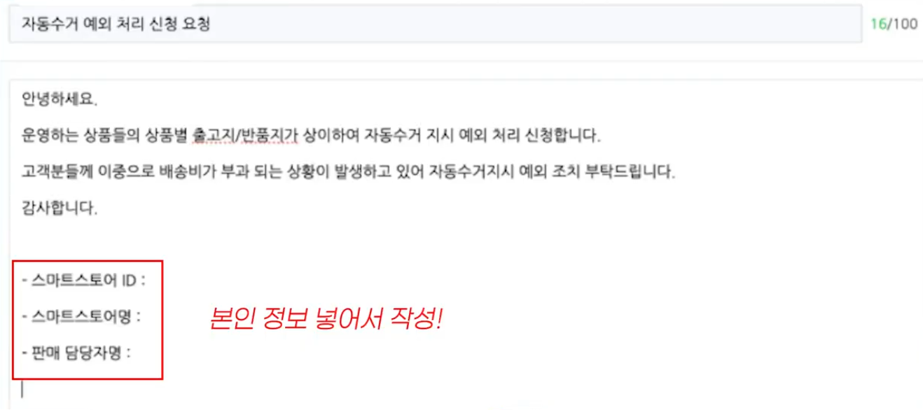
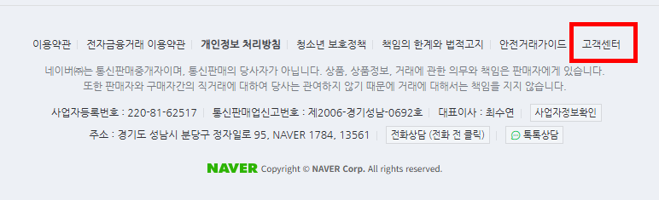
3
반품 자동회수부터 막아라 (필수 세팅)
설정 안 해두면 반품 접수 즉시 자동 회수 — 협의할 틈도 없이 손해가 확정됩니다.
신청 방법
① 판매자센터 → 고객센터 → 1:1 문의하기
② 유형: 판매관리 → 반품관리
③ 제목: "자동수거 예외 처리 신청 요청"
④ 본인 정보 기입 (스토어ID/스토어명/담당자명)
💡 사유: 상품별 출고지/반품지가 상이해 고객에게 이중 배송비가 부과되는 상황 방지 — 왼쪽 템플릿 그대로 접수하면 됩니다.

Slide 15
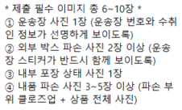
3
반품은 3가지 유형으로 판단한다
단순 변심
일부 파손
완전 파손
배송비 협의 후 진행
or 그대로 수령 유도
부품 재발송(항공)이 우선
원가 대비 손익분기 판단
고객이 반품비를 부담하고도 원하면 진행,
비용 들으면 대부분 그대로 수령
바퀴·손잡이·조립품 → 타오바오 판매자에
부품 재발송 요청
미세 스크래치 → 일부 환불로 사용 유도 협의
마진 남으면 → 재주문해서 재발송
마진 안 남으면 → 환불 + 폐기 안내
배대지 보험 약관 확인 (추가포장 필수)
⚠️ 교환은 원칙적으로 불가 (재고 미보유)

Slide 16
3
취소 요청 — 상품이 어디 있는지로 판단
취소 문의가 오면 "지금 상품이 어느 단계인가"부터 확인합니다.
타오바오 주문 전
그냥 취소해주면 됨
1
주문 후 · 발송 전
타오바오에 취소 요청 → 취소되면 고객에게도 취소 안내
2
배송 중 (배대지~국내 이동)
반품 배송비 협의 → 타오바오 판매자에게 반품지 주소 받아 배대지에 반품 접수
3
통관 중 / 국내 도착 후
사실상 취소 불가 — 배송완료 후 반품 원할 시 왕복 국제배송비 별도 협의 (3만/6만원 고정 아님, 상황별 협의)
4
🚫 반품 수거지를 비상주 사무실로 하는 것은 절대 금지 — 실제로 상품을 받을 수 있는 주소로 접수해야 합니다.

Slide 17
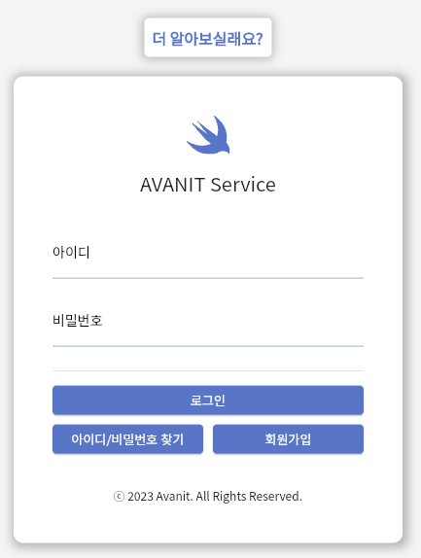
4
아바닛(AVANIT) 완전정복
주문수집부터 배송신청서까지, 원스톱 자동화
해외구매대행 셀러 전용 주문·물류 자동화 솔루션
주문/CS 자동 수집 · 배송신청서 자동작성 · 통관부호 검증 · 해외 트래킹 자동수집
공식 사이트: avanit-service.com
🎁 추천인 코드 YONG 입력 시 요금제 결제금액의 10% 마일리지 적립

Slide 18
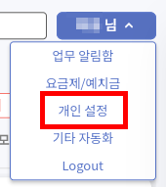
4
초기 세팅 — 회원가입 후 [개인 설정]부터
avanit-service.com 회원가입 → 우측 상단 이름 클릭 → 개인 설정
1. 마진/환율/카드
최소 마진 비율 · 환율 가중치 · 결제카드 등록
2. 배송대행지 연동
내가 쓰는 배대지 미리 등록 → 주문 시 자동 매칭
3. 쇼핑몰 API 연동
운영 중인 국내 마켓 전부 연동
4. 개인 맞춤 설정
주문 수집·발송 처리 방식을 성향대로

Slide 19
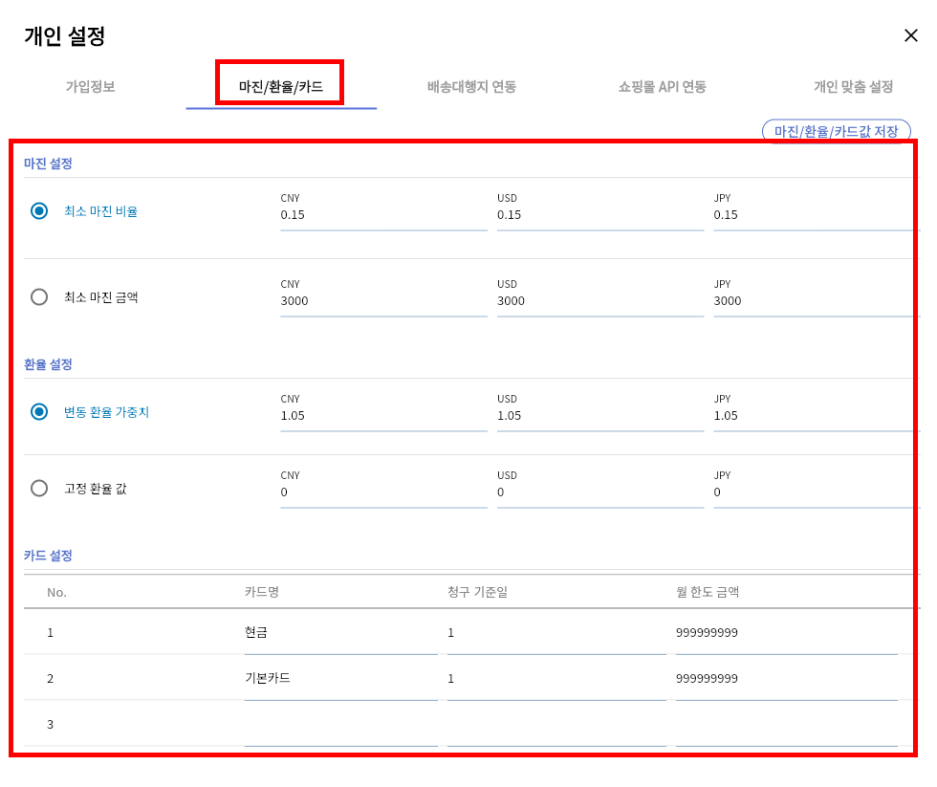
4
세팅 ① 마진 / 환율 / 카드
이 화면과 동일하게 세팅하면 됩니다.
핵심 포인트
최소 마진 비율: 0.15 (CNY/USD/JPY 동일)
마진 15% 이하 상품은 주문처리 때 한 번 더 체크 알림
변동 환율 가중치: 1.05
카드 설정: 현금/기본카드 등록 (청구 기준일·월 한도)
입력 후 [마진/환율/카드값 저장] 클릭

Slide 20
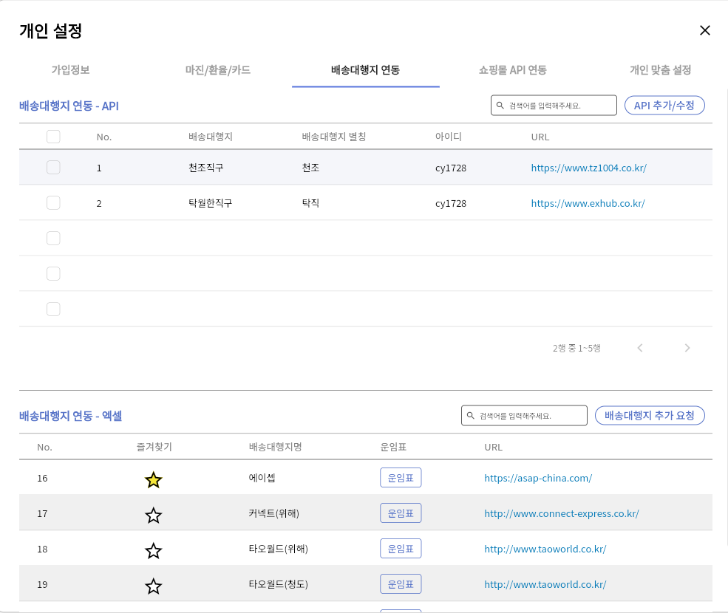
4
세팅 ② 배송대행지 연동
내가 쓰는 배대지를 연동해두면 주문처리가 편해집니다.
핵심 포인트
API 연동: 배대지 아이디/URL 등록 (예: 탁월한직구, 천조직구)
엑셀 연동: 목록에서 즐겨찾기 + 운임표 확인
없는 배대지는 [배송대행지 추가 요청] 가능

Slide 21
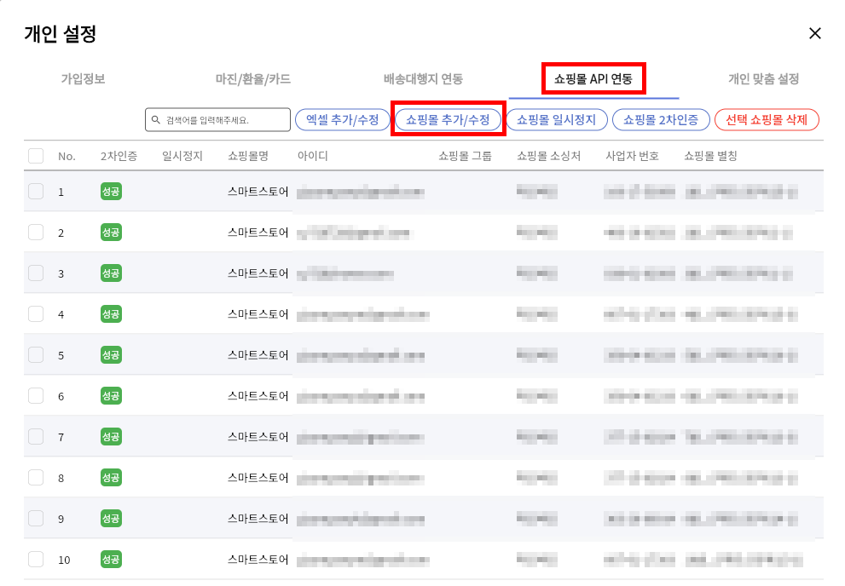
4
세팅 ③ 쇼핑몰 API 연동
운영 중인 국내 마켓을 전부 연동해둡니다.
핵심 포인트
[쇼핑몰 추가/수정] 버튼으로 마켓 등록
2차인증 성공 여부 리스트에서 바로 확인
쇼핑몰 그룹·별칭·사업자번호까지 한 화면 관리

Slide 22
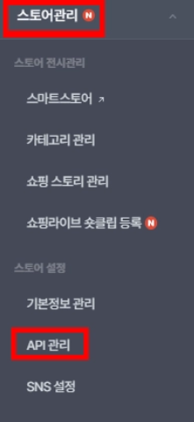
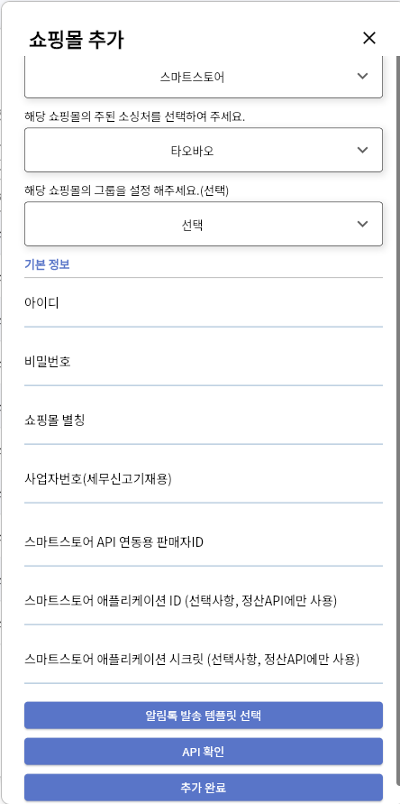
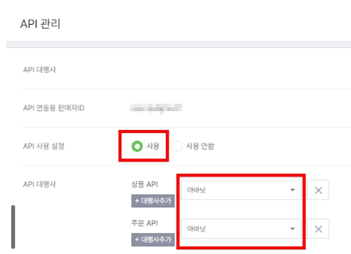
4
세팅 ③-1 쇼핑몰 추가 입력 항목
쇼핑몰 추가 팝업에서 정보를 모두 입력합니다.
핵심 포인트
쇼핑몰 종류: 스마트스토어 / 주 소싱처: 타오바오
아이디 · 비밀번호 · 쇼핑몰 별칭
사업자번호 (세무신고 기재용)
스마트스토어 API 연동용 판매자 ID
애플리케이션 ID/시크릿은 선택 (정산 API용)
[API 확인] → [추가 완료]

Slide 23
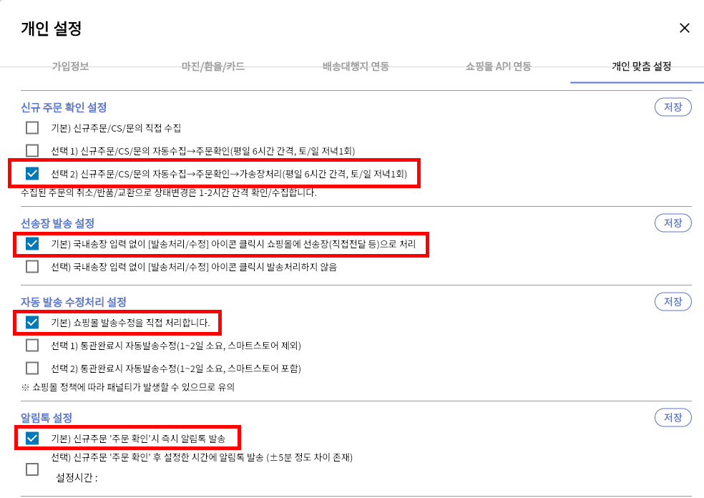
4
세팅 ④ 개인 맞춤 설정
개인 성향대로 세팅하면 됩니다.
예시 세팅 (용팀장 기준)
신규 주문 확인: 자동수집 → 주문확인 → 가송장처리 (평일 6시간 간격)
선송장 발송: 국내송장 입력 없이 아이콘 클릭 시 선송장 처리
자동 발송 수정처리: 쇼핑몰 발송수정 직접 처리
알림톡: 신규주문 '주문 확인' 시 즉시 발송

Slide 24
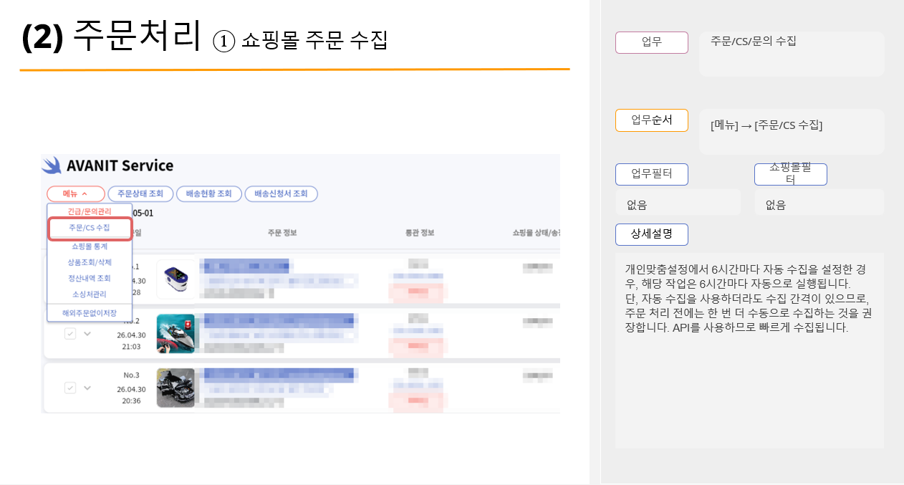
4
주문처리 ① 쇼핑몰 주문 수집
메뉴 → [주문/CS 수집] — 연동된 쇼핑몰의 신규주문을 수집합니다.
핵심 포인트
자동 수집(6시간 간격)을 켜놨어도, 주문 처리 전 수동 수집 1회 권장
API 방식이라 수집 속도가 빠름
수집된 주문의 취소/반품/교환 상태 변경은 1~2시간 간격 확인

Slide 25
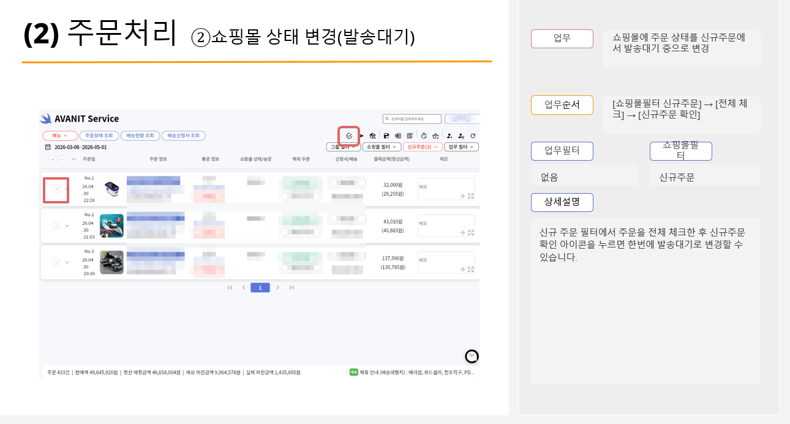
4
주문처리 ② 발송대기 처리
신규주문 → 발송대기(주문확인)로 일괄 변경
핵심 포인트
쇼핑몰 필터 [신규주문] 선택
전체 체크
[신규주문 확인] 아이콘 클릭 → 한번에 발송대기로 변경

Slide 26
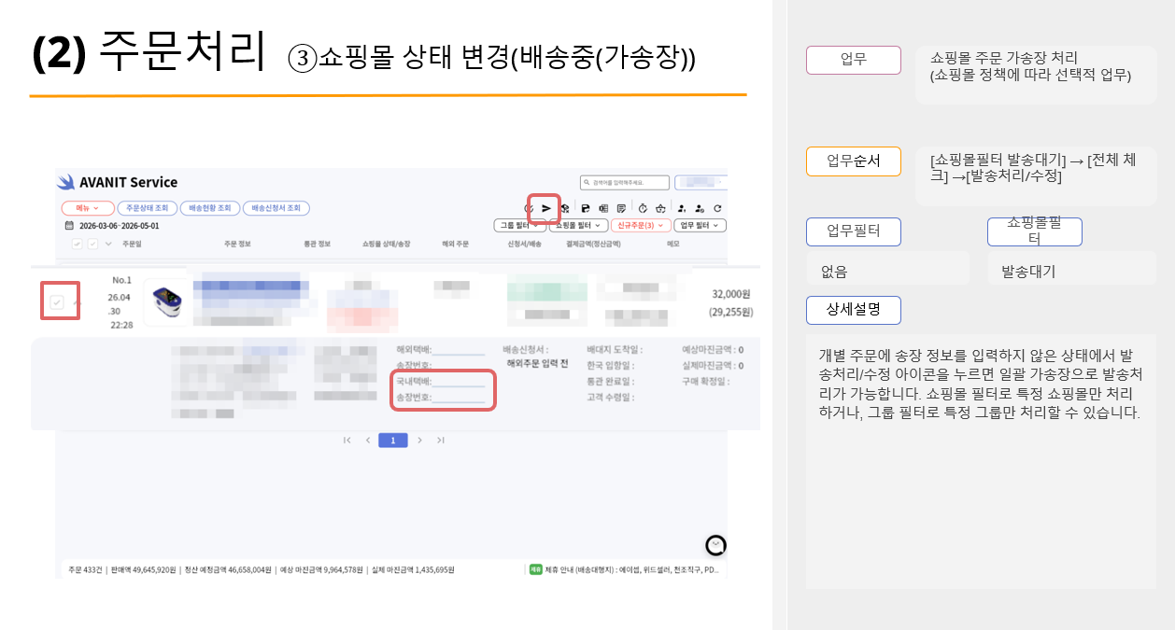
4
주문처리 ③ 가송장 처리 (배송중)
발송대기 → 배송중(가송장)으로 일괄 변경
핵심 포인트
쇼핑몰 필터 [발송대기] → 전체 체크 → [발송처리/수정] 아이콘
송장 미입력 상태에서 누르면 일괄 가송장으로 발송처리
쇼핑몰 필터/그룹 필터로 특정 마켓만 선택 처리도 가능
쇼핑몰 정책에 따라 선택적으로 사용

Slide 27
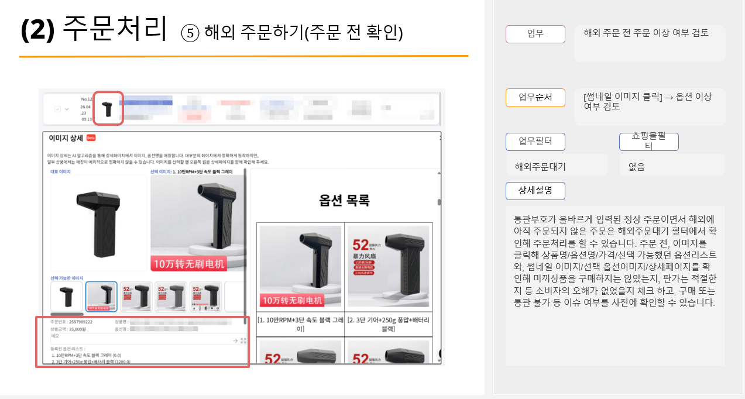
4
주문처리 ④ 해외 주문 전 확인
썸네일 클릭 → 주문 이상 여부를 먼저 검토합니다.
핵심 포인트
좌: 내 상품 대표이미지 + 선택 옵션이미지
우: 전체 상세페이지
하단: 주문번호 · 상품명 · 상품금액 · 옵션명 · 등록된 옵션리스트
미끼상품 구매 방지 · 판가 적절성 · 통관 불가 이슈를 주문 전에 체크

Slide 28
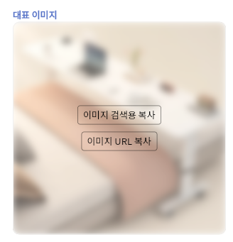
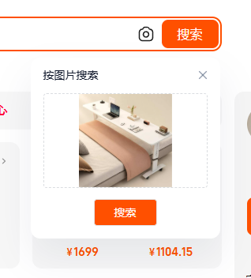
4
주문처리 ⑤ 타오바오에서 원가 상품 찾기
이미지 검색으로 같은 상품을 찾아 옵션 판매 여부를 확인합니다.
② 타오바오 검색창 카메라 아이콘 클릭
① 대표 이미지에 마우스 오버
→ [이미지 검색용 복사]
③ 붙여넣기 → 이미지로 검색
💡 검색 결과에서 저렴하고 구매건수 많은 상품 우선으로 클릭 → 해당 옵션을 실제로 판매하는지 확인 후 주문

Slide 29
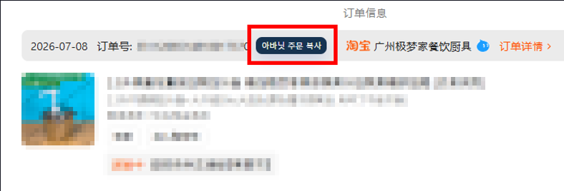
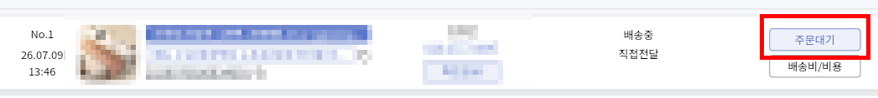
4
주문처리 ⑥ 타오바오 주문 → 아바닛으로 복사
맞는 옵션으로 주문한 뒤, 주문정보를 아바닛으로 가져옵니다.
① 타오바오 [내 주문내역] → 해당 주문의 [아바닛 주문 복사] 클릭
② 아바닛으로 돌아와서 해당 주문건의 [주문대기] 클릭

Slide 30
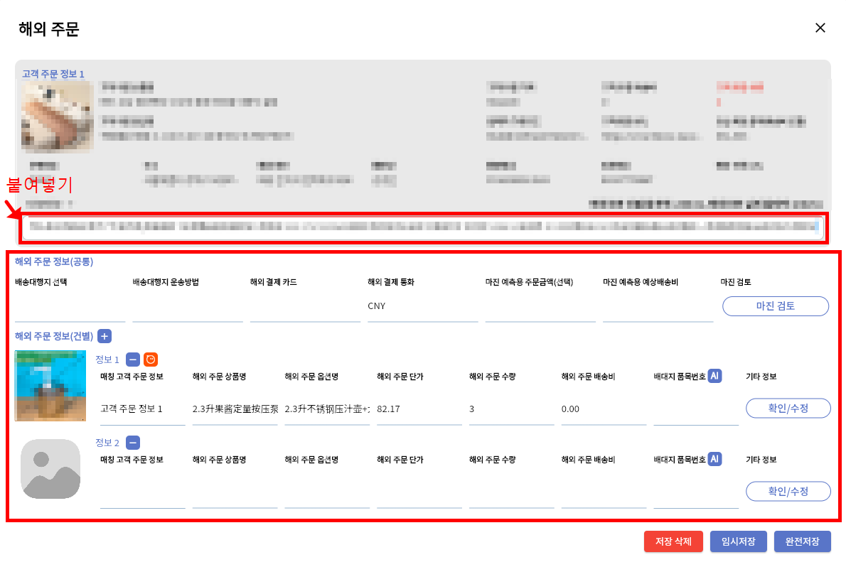
4
주문처리 ⑦ 해외 주문 정보 입력
복사한 주문을 붙여넣으면 기본 정보가 자동으로 채워집니다.
핵심 포인트
붙여넣기 → 건별 정보(상품명/옵션명/단가/수량/배송비) 자동 입력
공통 정보(배송대행지/운송방법/결제카드/통화)는 직접 선택
마진 예측용 주문금액·예상배송비 입력 가능

Slide 31
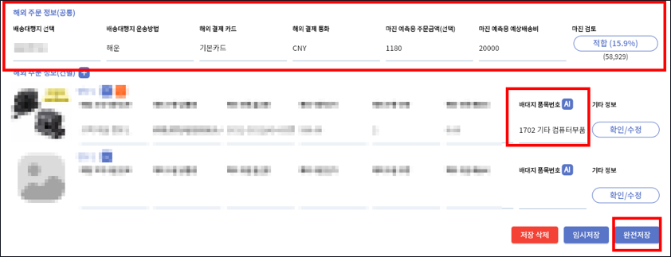
4
주문처리 ⑧ HS코드 입력 + 마진검토 + 저장
배대지 품목번호까지 넣고 마진 확인 후 완전저장합니다.
핵심 포인트
배대지 품목번호(HS CODE): AI 추천값 참고해 적당한 품목 입력 (예: 기타 컴퓨터부품)
[마진 검토] 클릭 → "적합 (15.9%)"처럼 실제 마진율 자동 계산
15% 이하면 경고 — 판가/원가 다시 확인
문제 없으면 [완전저장]

Slide 32
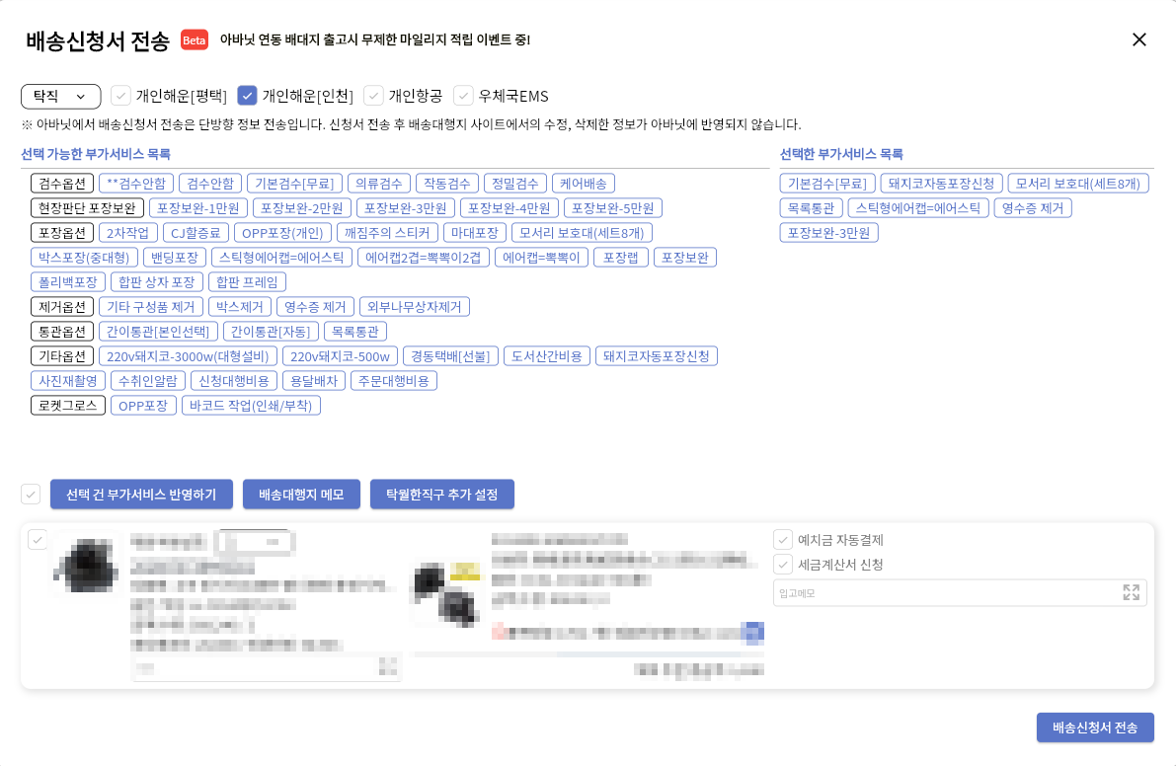
4
주문처리 ⑨ 배송신청서 전송
저장완료 상태가 되면 [배송신청서 전송]을 누릅니다.
전송 순서
① 배대지·배송방법 선택 (개인해운 평택/인천 등)
② 부가서비스 확인 후 원하는 항목 체크 (검수·포장보완·통관옵션 등)
③ 예치금 자동결제 / 세금계산서 신청 체크
④ [배송신청서 전송] → "성공 1건/실패 0건" 확인

Slide 33
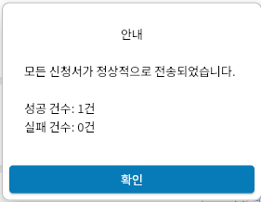
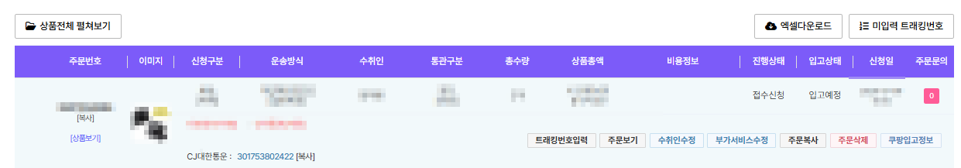
4
배대지에서 정상 접수 확인
전송 후 배대지 사이트에서 접수신청·입고예정 상태와 트래킹번호까지 확인됩니다.
전송 성공 안내
배대지 주문목록 — 정상 접수 + 트래킹번호(CJ대한통운) 확인

Slide 34
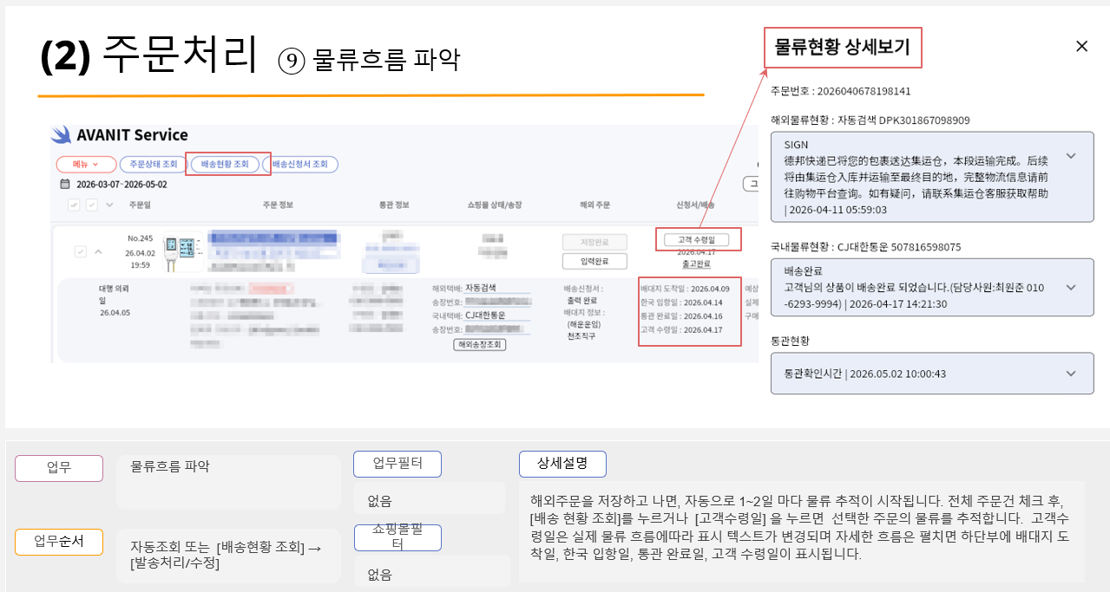
4
주문처리 ⑩ 물류흐름 자동 추적
해외택배·국내택배·통관 상태를 아바닛이 자동으로 업데이트합니다.
핵심 포인트
해외주문 저장 후 1~2일마다 자동 물류 추적
[배송현황 조회] 또는 [고객수령일] 클릭 → 물류현황 상세보기
해외물류현황(중국 현지) + 국내물류현황(CJ 등) + 통관현황 한 화면
배대지 도착일 · 한국 입항일 · 통관 완료일 · 고객 수령일 자동 표시

Slide 35
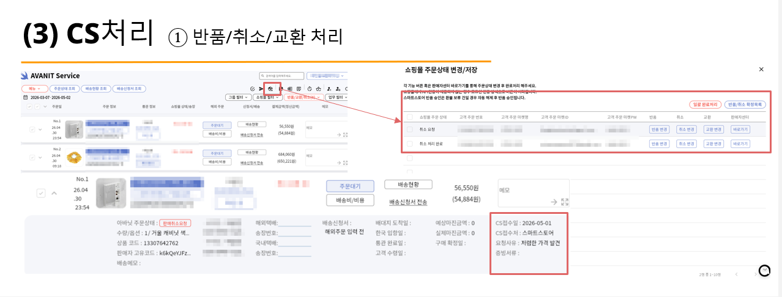
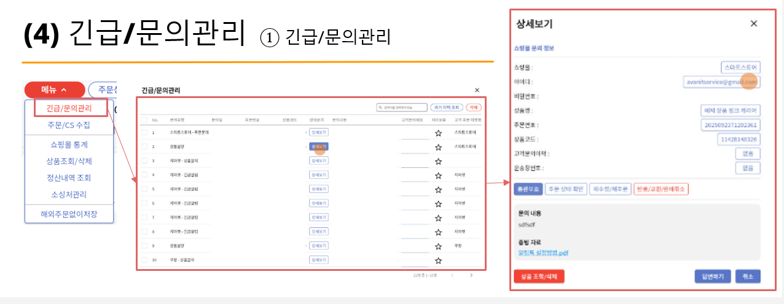
4
CS처리 — 반품·취소·교환 + 문의관리까지
연동된 전체 마켓의 CS를 아바닛 한 곳에서 처리합니다.
반품/취소/교환 — 건별 상태변경 버튼 + CS접수 사유·증빙 자동 기록
긴급/문의관리 — 전체 마켓 문의 통합, 원클릭 처리 + 답변
💡 통관부호 요청도 아바닛이 1차·2차 자동문자 발송 — 회신 없을 때만 수동으로 보내면 됩니다.

Slide 36
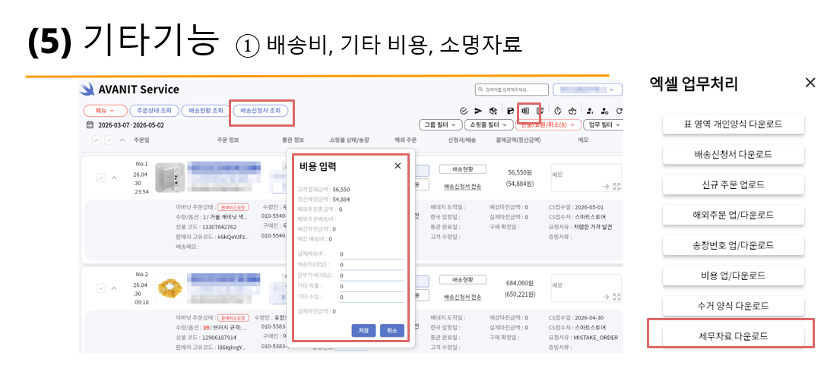
4
비용 입력 + 세무자료 다운로드
해외배송비·추가 비용을 입력해두면 세무자료 엑셀로 한번에 뽑힙니다.
포인트
[배송비/비용] 버튼 → 실제배송비·관부가세·기타 지출/수입 입력
[세무자료 다운로드] → 입력한 비용이 전부 반영된 엑셀
배송신청서·신규주문·송장번호 등도 엑셀 업/다운로드 지원
🎁 아바닛 가입 시 추천인 코드 "YONG" 입력 → 요금제 결제금액의 10% 마일리지 적립

Slide 37
실전반 1기 · WEEK 5
로고 & 배너
실전 등록 가이드
AI 프롬프트로 만들고, 내 손으로 직접 스마트스토어에 올리기까지
프롬프트 작성
→
AI 이미지 생성
→
사이즈 맞추기
→
스토어 등록
용감한 용팀장

Slide 38
TODAY'S FLOW
오늘, 이 순서 그대로만 따라오면 됩니다
01
02
03
04
프롬프트 작성
AI 이미지 생성
사이즈 맞추기
스토어 등록
→
→
→
마켓명만 바꿔서
그대로 복사·붙여넣기
GPT / 제미나이에
프롬프트 입력
iloveimg.com에서
정확한 픽셀로 조정
스마트스토어센터에
업로드 후 저장
오늘은 ①로고 ②자유배너(모바일·PC) 두 가지를 실제로 등록까지 완료합니다.
용감한 용팀장 실전반 · Week 5
02

Slide 39
1
STEP 1
로고 프롬프트 — 마켓명만 바꿔서 사용
[마켓명] 두 군데만 내 스토어 이름으로 바꾸고, 그대로 GPT에 붙여넣으세요.(본인 스타일대로 수정하셔도 좋습니다)
I need a clean, premium logo design for a Korean online shopping mall (Naver Smart Store).
Store name: [마켓명]
What we sell: 다양한 카테고리를 다루는 온라인 종합몰
Tone/slogan idea: 안심하고 맡기세요
Please design it like this:
- The store name "[마켓명]" should be the dominant visual element, in bold, modern Korean lettering.
- If it fits naturally, add the small phrase "안심하고 맡기세요" beneath it as a secondary line.
- Include one simple, minimal icon or symbol that pairs well with the wordmark — subtle, not too literal.
- Style: flat vector illustration, sharp clean lines, no photo-realistic elements, no mockups or frames.
- Layout: centered, square (1:1) format, plenty of white space.
- Background: white or a very light neutral tone.
- Color palette: pick 2-3 colors that feel warm, kind, and trustworthy — soft blues, greens, or warm neutrals work well.
- Keep it minimal — this needs to work small as a store profile icon, so avoid tiny detail or clutter.
Final output: a single square logo image, roughly 1300x1300px, high resolution.
용감한 용팀장 실전반 · Week 5
03

Slide 40
TIP
슬로건 문장 하나만 내 느낌에 맞게 바꾸세요
슬로건을 바꾸면, 색깔도 AI가 알아서 자연스럽게 따라갑니다.
슬로건 추천 5가지
느낌에 따라 색깔이 이렇게 바뀝니다
1
안심하고 맡기세요
안전 · 신뢰 느낌
2
믿고 맡기는 선택
파랑 · 초록 · 뉴트럴 톤
3
정성으로 채우는 쇼핑
트렌디 · 젊은 느낌
원색 · 대비 강한 컬러
4
오늘도 든든한 하루
프리미엄 느낌
5
편하게, 그리고 확실하게
블랙 · 골드 · 무채색
용감한 용팀장 실전반 · Week 5
04

Slide 41

2
STEP 2
이렇게 나오면 성공입니다
프롬프트 그대로 복사해서 GPT에 넣었을 때 실제로 나온 결과물입니다.
결과물 체크포인트
✓
마켓명 텍스트가 크고 또렷하게 보이는가
✓
슬로건이 작은 보조 문구로 잘 들어갔는가
✓
배경이 흰색/연한 톤으로 깔끔한가
✓
정사각형(1:1) 비율에 가까운가
✓
너무 복잡하지 않고 아이콘 하나 정도인가
용감한 용팀장 실전반 · Week 5
05

Slide 42
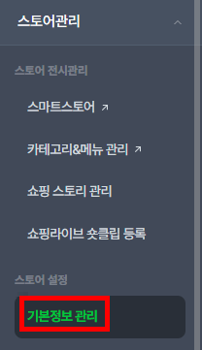
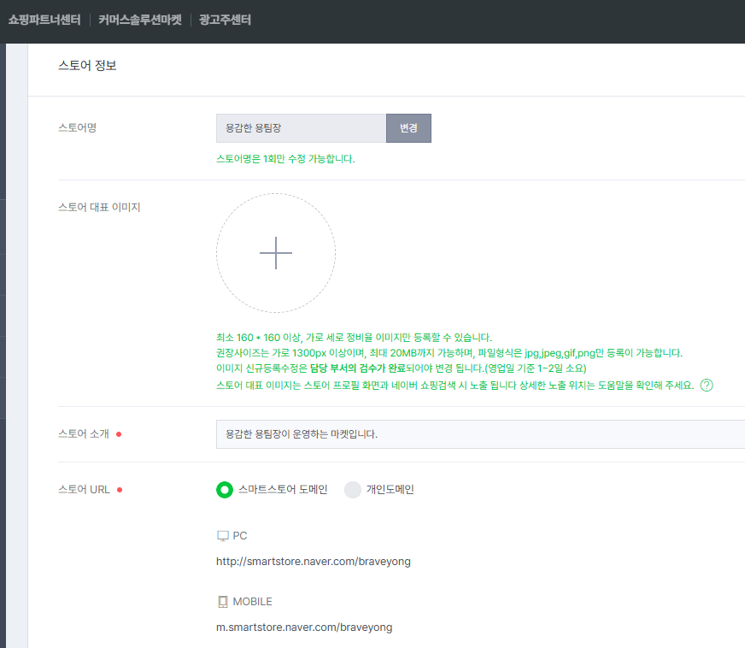
3
STEP 3
로고, 어디에 올릴까?
스토어관리
›
스토어 설정
›
기본정보 관리
›
스토어 정보
여기예요 👇
‘스토어 대표 이미지’
원형 자리
동그란 “+” 아이콘을 클릭해서
1300x1300으로 만든 로고 파일을
업로드하면 됩니다.
스토어명은 1회만 수정 가능
→ 이름부터 확정한 뒤 로고 제작
용감한 용팀장 실전반 · Week 5
06

Slide 43
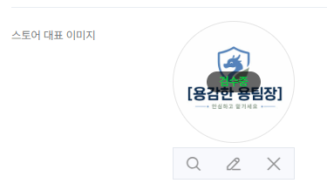
4
STEP 4
업로드하면 바로 이렇게 됩니다
체크 포인트
① 초록색 “검수중” 표시
정상적으로 접수되었다는 뜻입니다.
② 저장 버튼 클릭 필수
업로드만 하고 저장을 안 누르면 반영되지 않습니다.
업로드 직후 화면
③ 승인까지 1~2 영업일
바로 안 바뀌어도 정상이니 기다리면 됩니다.
용감한 용팀장 실전반 · Week 5
07

Slide 44
REFERENCE
사이즈 규격 총정리
구분 | 가로 x 세로 | 용량 제한
로고 (스토어 대표 이미지) | 1300 x 1300 px | -
자유배너 · 모바일 | 750 x 240 px | 1MB 이하
자유배너 · PC | 1280 x 200 px | 1MB 이하
GNB 로고 · 모바일 | 600 x 80 px | -
용감한 용팀장 실전반 · Week 5
08

Slide 45
6
STEP 6
자유배너 프롬프트 — 모바일 / PC 따로 생성
두 배너는 비율이 완전히 달라서 반드시 각각 따로 만들어야 합니다.
모바일용 (750 x 240)
PC용 (1280 x 200)
I need a clean, premium main banner design for a Korean online shopping mall (Naver Smart Store).
Store name: 용감한 용팀장
What we sell: 다양한 카테고리를 다루는 온라인 종합몰
Main message: 안심하고 맡기는 쇼핑
Tone: warm, kind, trustworthy
IMPORTANT — Image dimensions:
- The output image MUST be exactly 750 pixels wide by 240 pixels tall.
- This is a fixed-size banner, not a square or standard photo ratio — do not default to 1:1 or 4:3.
- The canvas ratio is very wide and short (approximately 3.1:1).
Please design it like this:
- The store name "용감한 용팀장" should be clearly visible and the most noticeable text.
- Include the message "안심하고 맡기는 쇼핑" as supporting text, large and easy to read.
- Add simple, relevant visual elements (icons or a subtle illustration) that match an online shopping/delivery theme — keep it clean, not busy.
- Background: white or a soft light color that matches a warm, trustworthy tone (soft blue or green tones work well).
- Keep text large and crisp — this will be shown small on a mobile screen, so avoid tiny or cluttered elements.
- Style: flat, modern, vector-like, no photorealistic mockups.
- Do not add any border, frame, mockup device, or extra padding outside the banner area.
Final output: exactly 750x240px, high resolution.
I need a clean, premium main banner design for a Korean online shopping mall (Naver Smart Store).
Store name: 용감한 용팀장
What we sell: 다양한 카테고리를 다루는 온라인 종합몰
Main message: 안심하고 맡기는 쇼핑
Tone: warm, kind, trustworthy
IMPORTANT — Image dimensions:
- The output image MUST be exactly 1280 pixels wide by 200 pixels tall.
- This is a fixed-size banner, not a square or standard photo ratio — do not default to 1:1 or 4:3.
- The canvas ratio is very wide and thin (approximately 6.4:1).
Please design it like this:
- The store name "용감한 용팀장" should be clearly visible and the most noticeable text.
- Include the message "안심하고 맡기는 쇼핑" as supporting text, large and easy to read.
- Add simple, relevant visual elements (icons or a subtle illustration) that match an online shopping/delivery theme — keep it clean, not busy.
- Background: white or a soft light color that matches a warm, trustworthy tone (soft blue or green tones work well).
- Keep text large and crisp.
- Style: flat, modern, vector-like, no photorealistic mockups.
- Do not add any border, frame, mockup device, or extra padding outside the banner area.
Final output: exactly 1280x200px, high resolution.
용감한 용팀장 실전반 · Week 5
10

Slide 46
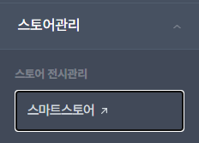
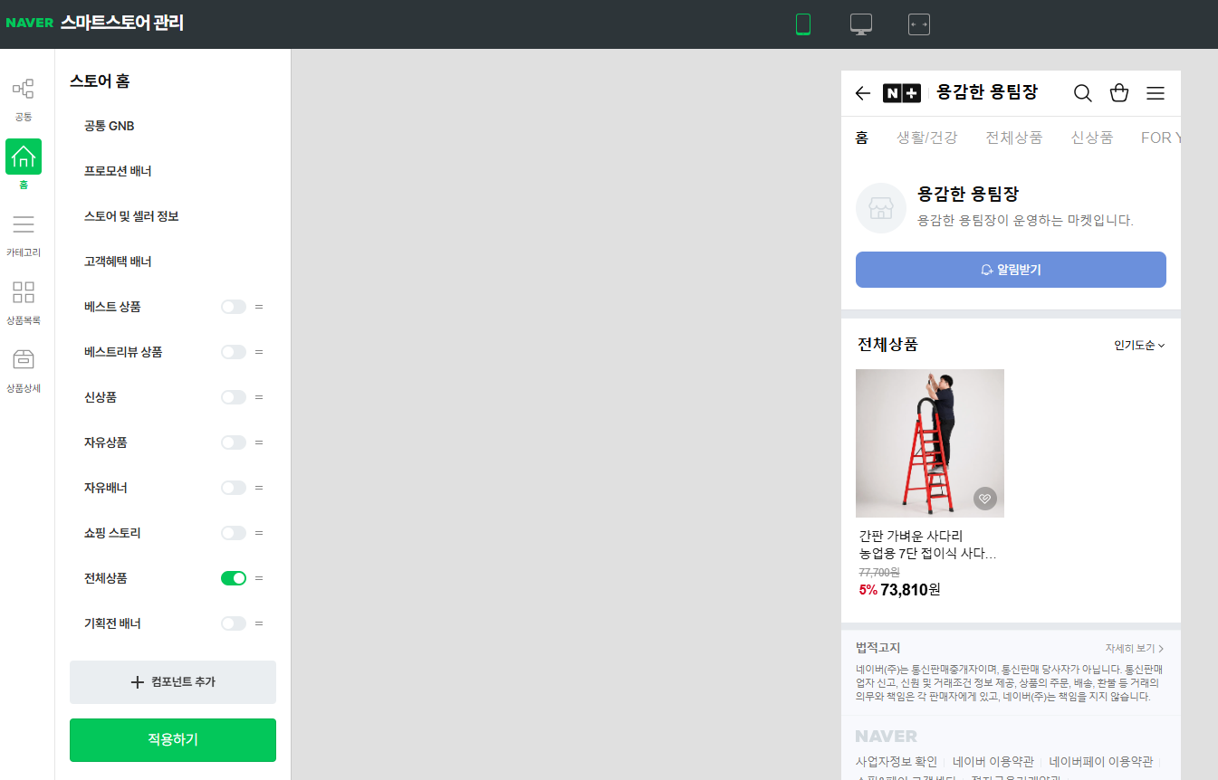
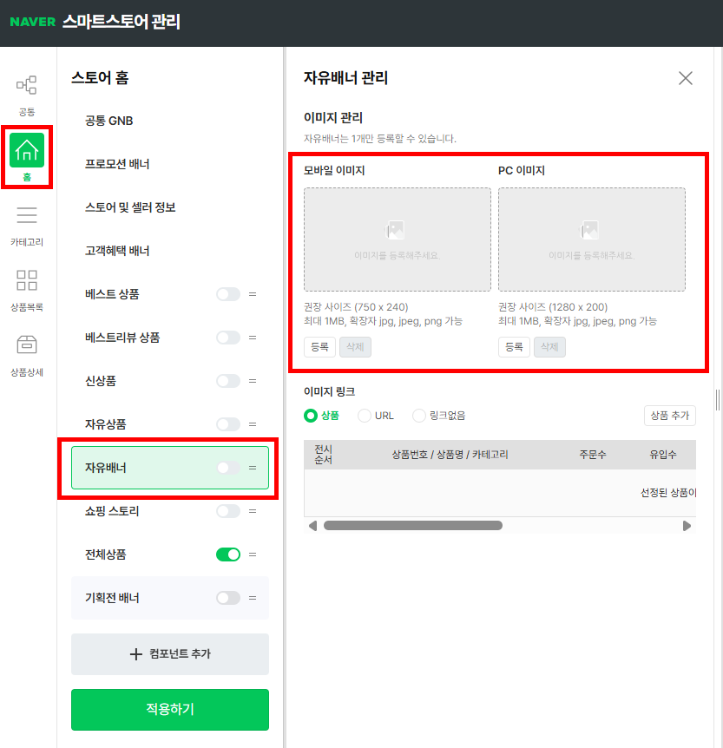
7
STEP 7
자유배너 등록 위치 찾기
홈
›
스토어 홈
›
자유배너
① “자유배너” 클릭
② 모바일/PC 이미지 각각 등록 → 토글 켜기 → 적용하기
11

Slide 47
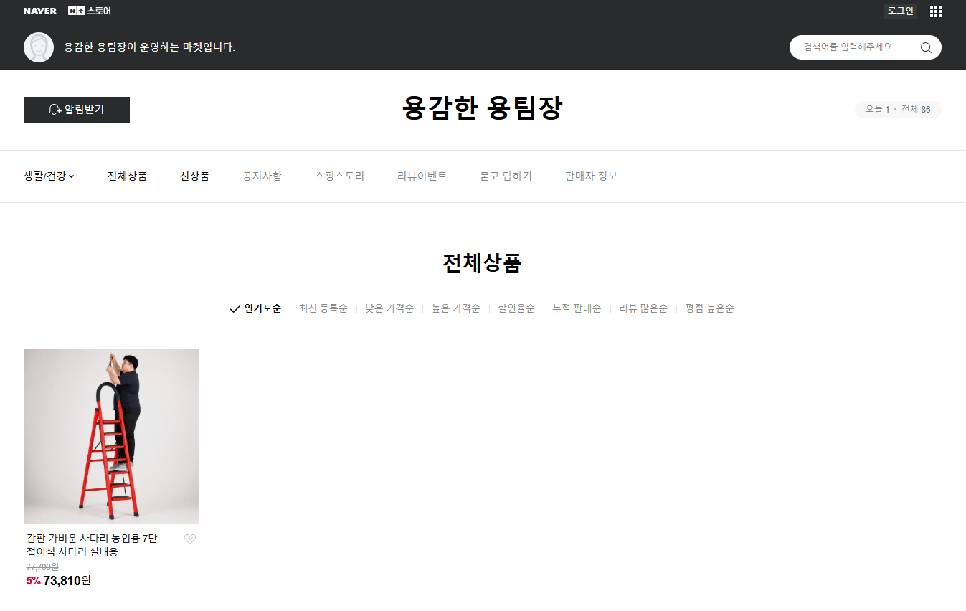
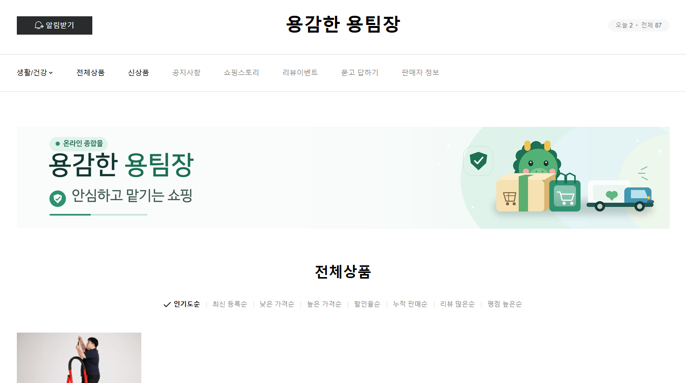
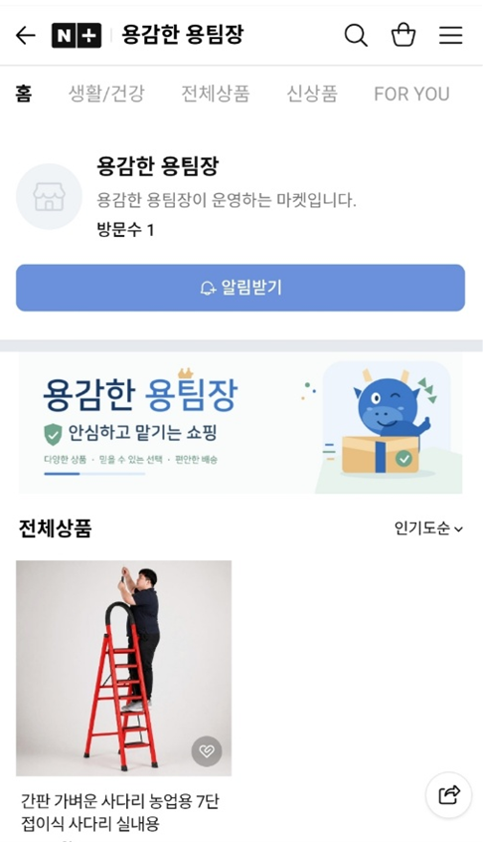
RESULT
적용 전 / 후 — 이만큼 달라집니다
PC
BEFORE · 배너 없음
AFTER · 배너 적용
모바일
오늘의 실습 완료 체크리스트
✓
로고 등록 (검수 진행중)
✓
PC 자유배너 적용 완료
✓
모바일 자유배너 적용 완료
AFTER · 모바일 적용
12

Slide 48
6
내 능력을 계속 업그레이드하는 방법
세상에 고수는 너무나도 많다 — 은둔고수들의 마켓을 구경하자.
최소 파워등급 이상인 마켓들만 모아두고, 시간이 날 때 계속 구경한다. 어떤 식으로 상품을 업로드하는지 보다 보면 번득이는 아이디어가 나올 때가 있다. 그런 사람들의 스킬을 하나씩 내 상품에 접목해두면 도움이 된다.
구경할 때 체크 포인트
🎁 파워·빅파워·프리미엄 이상
마켓 약 1,000개 리스트 공유
상품명 패턴 · 대표이미지 · 옵션 구성 · 가격 구조 · 상세페이지 구성 — 그대로 베끼는 게 아니라 "왜 이렇게 짰는지" 구조를 읽고 내 상품에 이식
https://docs.google.com/spreadsheets/d/1mUqnhs9rAEErqdHlNR5FP4TuwOKnXmj1XSqb6Oj8vQI/edit?gid=0#gid=0
항상 내 코가 석 자지만 — 가끔은 한 걸음 물러서서 큰 그림을 보고, 다른 사람의 운영방식을 보면 도움이 됩니다.
소싱하면 좋은 상품 찾는 꿀팁!!! 전체 상품 - 판매 많은 순 – 노출되는 상품 중 BEST 딱지 붙은 상품 -> 판매량이 많으면서 최근에도 팔리는 상품이라는 뜻!

Slide 49
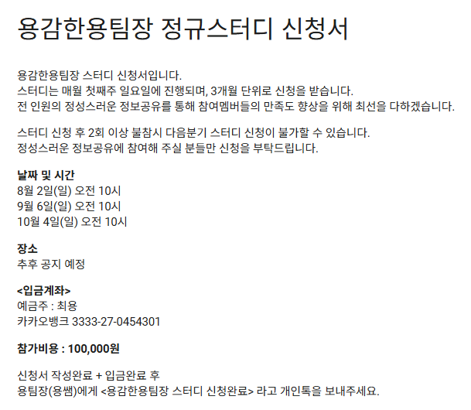
7
용감한용팀장 정규 스터디 안내
실전반이 끝나도 함께 성장합니다 — 매월 첫째주 일요일.
일정: 8/2 · 9/6 · 10/4 (일) 오전 10시
진행 시간: 약 3~4시간 예상
3개월 단위 신청 · 장소 추후 공지
참가비용: 100,000원 (카카오뱅크 3333-27-0454301, 최용)
신청서 작성 + 입금 후 용쌤에게 "스터디 신청완료" 개인톡
📝 신청 링크 forms.gle/pNrpyWinzgBse1NbA

Slide 50
5주간 정말 수고하셨습니다
그리고 — 우리는 이제부터가 진짜 시작입니다.
정규 스터디에서 계속 함께 성장합니다. 끝까지 함께 갑시다!
Q&A
용감한 용팀장 · 실전반 1기

